Slide 1
受講者マニュアル
令和8年度版
………
Ver.1.2
※画像はイメージです。実際の画面と異なることがございますのでご了承ください。

Slide 2


目次
受講完了までのステップ
ユーザIDを発行する①～④
マイルームにログインする
コースを申し込む①～③
コース申込承認
コースを受講する①～④
テキストをダウンロードする①～②
修了書を発行する①～②
パスワードを変更する/ログアウトする
コース申込をキャンセルする
申込状況を確認する
FAQ
お問い合わせ
3
4-7
8
9-11
12
13-16
17-18
19-20
21
22-24
25-26
27-30
31
Notes:
こちらが、本日の目次です。
ユーザIDの発行から、
コースの申込み、受講、
修了書の発行まで、
受講完了までの流れを順番にご説明します。
最後に、
よくあるご質問とお問い合わせ先をご案内します。

Slide 3

受講完了までのステップ
STEP1
ユーザIDを発行する
STEP2
コースを申し込む
STEP3
コースの申込承認
STEP4
コースを受講する

Slide 4
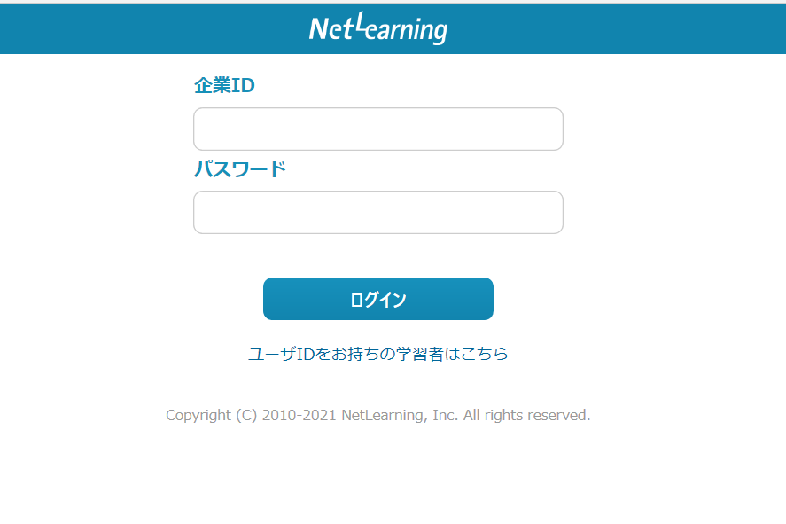

ユーザIDを発行する①
STEP1
案内のあったURLにアクセスいただきますと、こちらの画面に遷移します。
ご自身の情報を入力し、IDを発行します。​
※ID発行ページのURL、企業ID、パスワードは、お申し込みの講習実施機関（各都道府県等）より
別途ご案内があります。
［お客様専用ページログイン画面］
■ログインする
企業ID、パスワードを入力して、［ログイン］をクリックします。
すでにID発行が完了しており、ユーザIDとパスワードをお持ちの方は、ここからマイルームにログインできます。

Slide 5
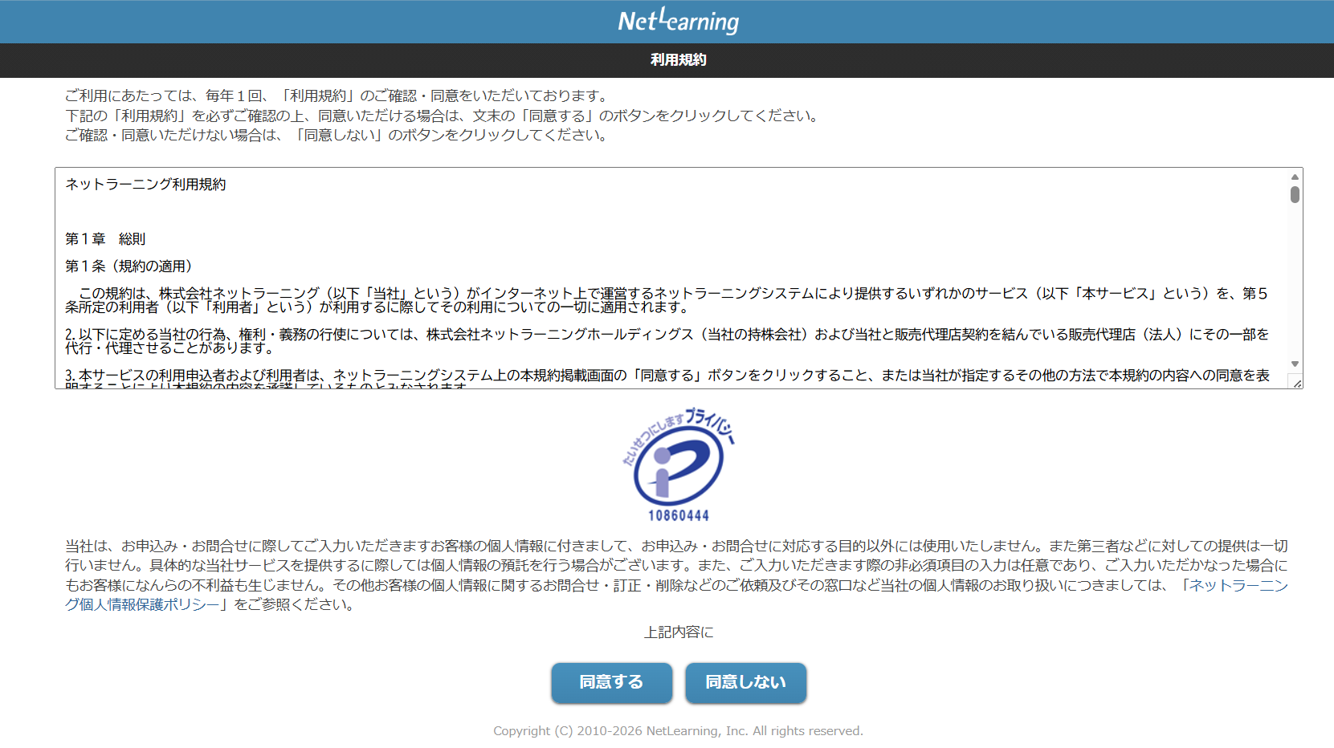
ユーザIDを発行する②（利用規約への同意）
STEP1
利用規約が表示されます。
※下の画面例は一例であり、実際に表示される項目とは異なる場合があります。
［利用規約画面］
■必ず規約内容をご確認いただき、同意いただいた上で登録手続きを行ってください。
［同意する］をクリックすると
個人情報入力画面へ遷移します。

Slide 6
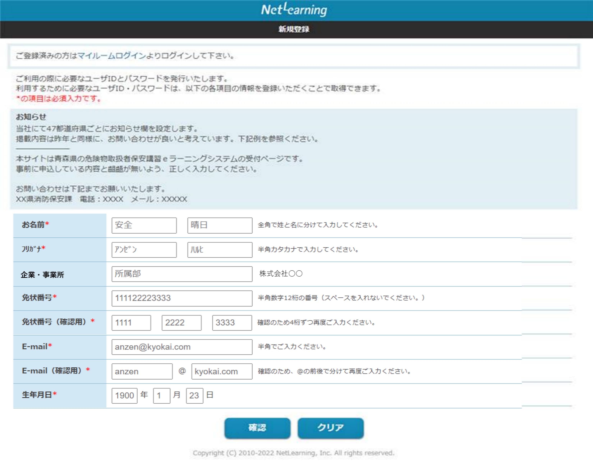
ユーザIDを発行する③
STEP1
画面の指示にしたがって、必要な項目を入力してください。
［確認］をクリックすると、登録確認画面が表示されます。（［クリア］をクリックすると全項目が空欄に戻ります）
※講習実施機関(各都道府県等)へのお申込と同じ情報を入力してください。
異なる情報を入力するとコース申込の申請が承認されない場合がございます。
また、情報変更が必要な場合は速やかに講習実施機関(各都道府県等)へご連絡ください。
［新規登録画面］
すでにユーザIDをお持ちの受講者は、こちらからログイン画面を表示することができます。
■内容の確認
必要事項をご記入いただき、
［確認］をクリックすると、登録確認画面が表示されます。

Slide 7
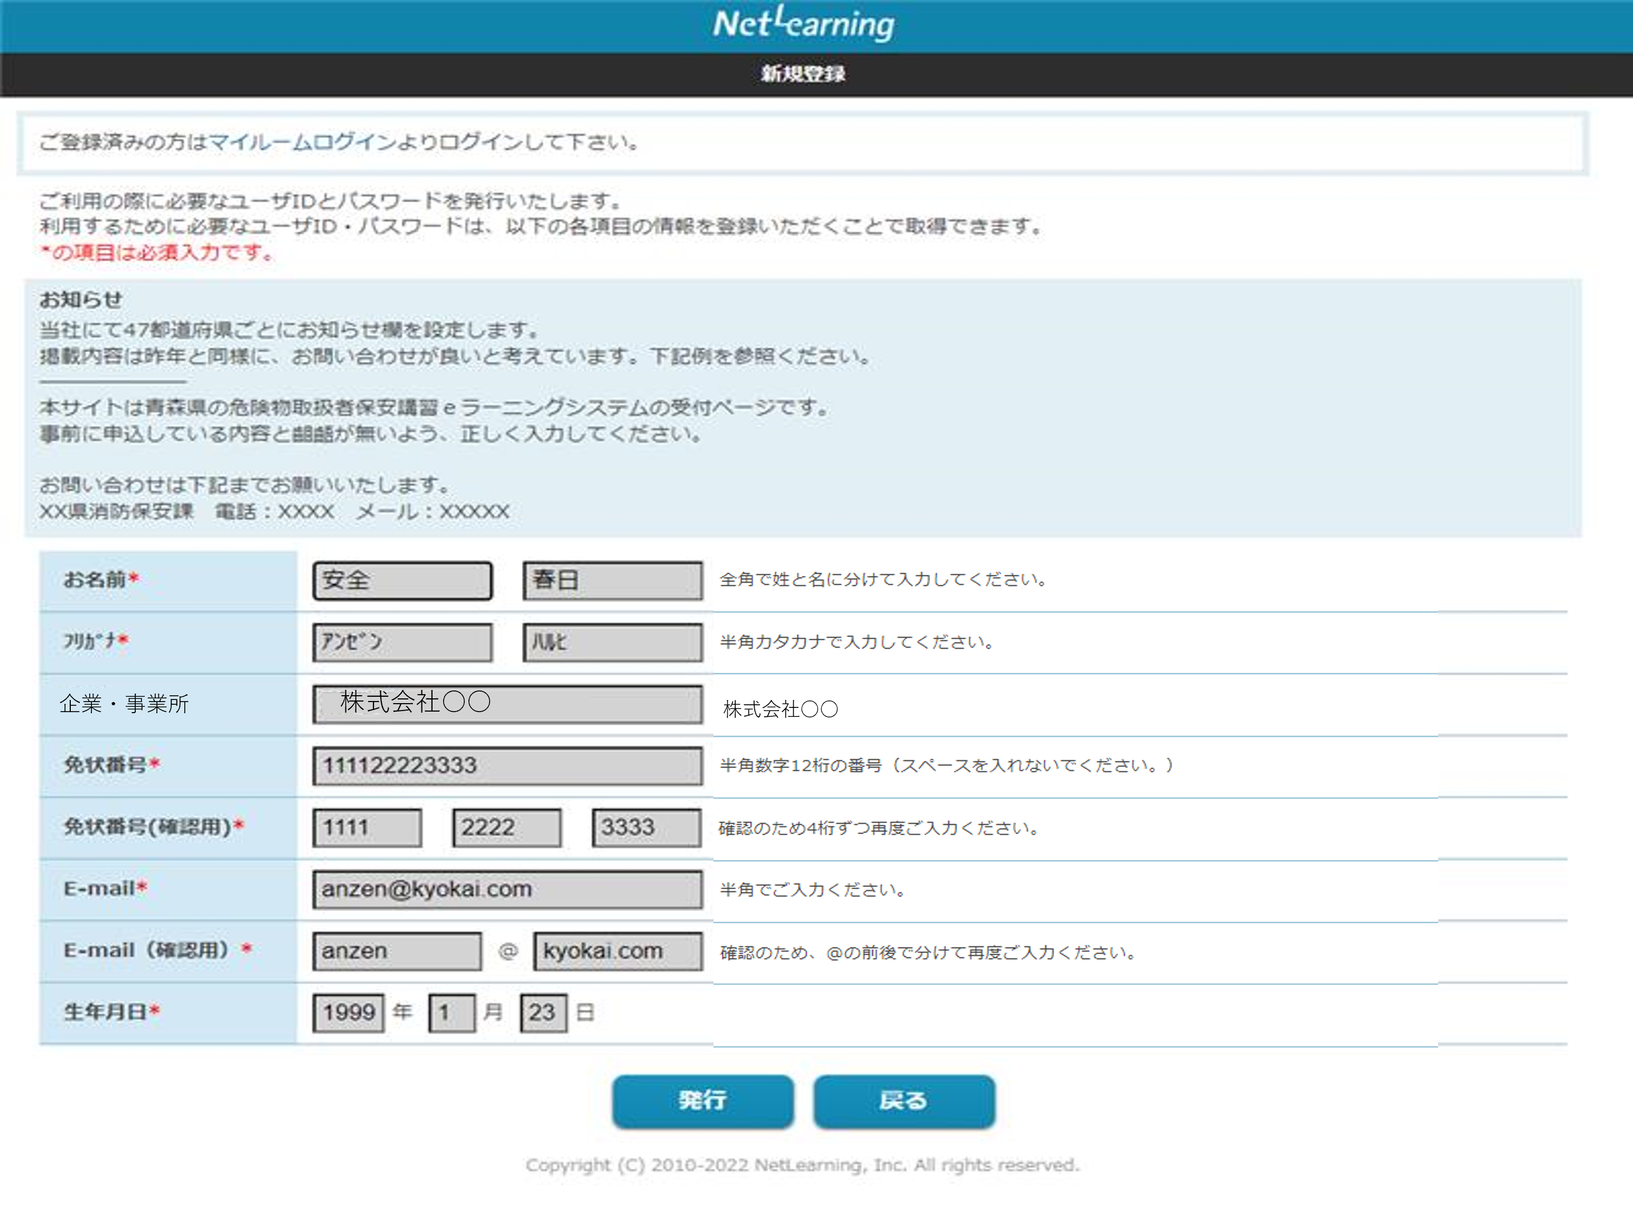
ユーザIDを発行する④
STEP1
登録確認画面で内容を確認し、内容が正しければ［発行］を、修正が必要ならば［戻る］をクリックします。［発行］をクリックすると、ユーザID発行画面が表示されます。
※登録確認画面では入力内容の修正ができないため、修正したい場合は入力画面に戻って修正してく
ださい。
※誤った情報で登録した場合は、講習実施機関（各都道府県等）までご連絡ください。
［登録確認画面］
■ユーザIDの発行
［発行］をクリックすると、ユーザID発行画面が表示されます。

Slide 8
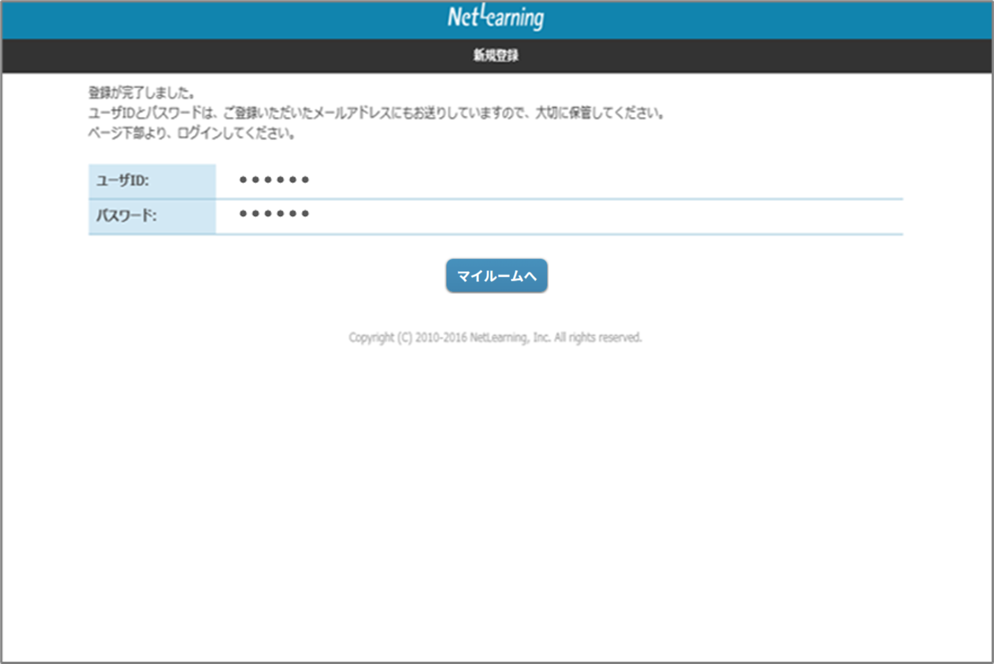
マイルームにログインする
STEP1
ユーザID発行画面に、自動発行されたユーザIDとパスワードが表示されます。​
［マイルームへ］をクリックするとマイルームへ遷移します。
※ユーザID、パスワードは新規登録画面で入力したメールアドレス宛（以下、登録メールアドレスとい
う）にも自動で送信されますので、そこからもマイルームにログインいただけます。
※発行したユーザIDとパスワードは、コース申込時だけでなく実際に受講が開始した後にもそのままご使
用いただきますので、受講修了まで大切にお手元で保管してください。
［ユーザID発行後の自動送信されるメール例］
自動発行された「ユーザID」と「パスワード」が表示されます。
△△△様
……………………………………………………………………………………NetLearning
このたびはネットラーニングにご登録いただき、誠にありがとうございます。
以下では、マイルームログイン用のユーザID、パスワードや、ご利用の手順を
ご案内しておりますので、本メールは大切に保管してください。
1．ユーザIDとパスワード
━━━━━━━━━━━┛
■ユーザID ●●●●●●
■パスワード ××××××
※ユーザIDおよびパスワードの使用および管理に関して、
責任を持ってお取り扱いいただき、第三者の不正使用等に十分ご配慮ください。
2．ご利用の手順
━━━━━━━┛
ログイン画面にアクセス。
https://nlp.netlearning.co.jp/ns/portal/default.aspx
↓
ユーザIDとパスワードを入力し、ログインボタンをクリック。
↓
マイルームTOPページが表示されますので、各種メニューをご利用ください。
3．サーバーメンテナンスのご案内
━━━━━━━━━━━━━━━┛
皆様に快適な学習環境を提供させていただくため、
下記の時間帯にサーバメンテナンスを行っております。
［ユーザID発行画面］
■マイルームへ
［マイルームへ］ボタンをクリックすると、
マイルームへ遷移します。
・・・

Slide 9
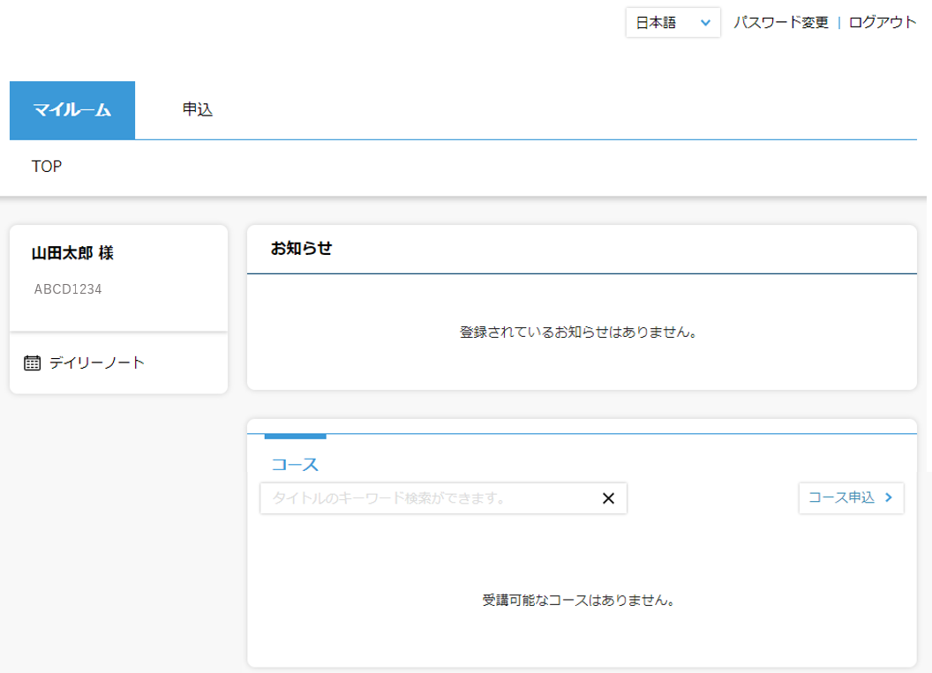
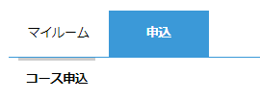
コースを申し込む①
STEP2
マイルームTOP画面の［コース申込］をクリック、または［申込］タブから［コース申込］をクリックすると、コース申込画面が表示されます。
［マイルームTOP画面］
■新規にコースを申し込む（１）
［コース申込］（どちらでも可）をクリックすると、コース申込画面が表示されます。

Slide 10
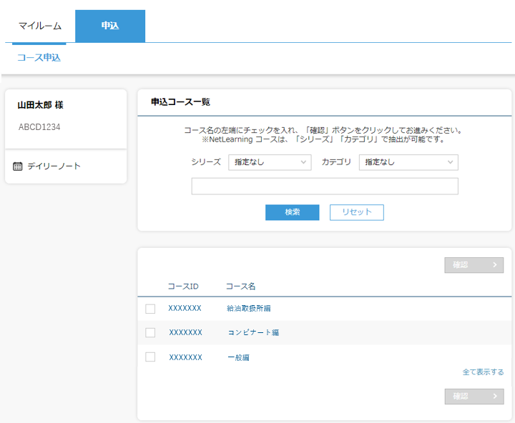
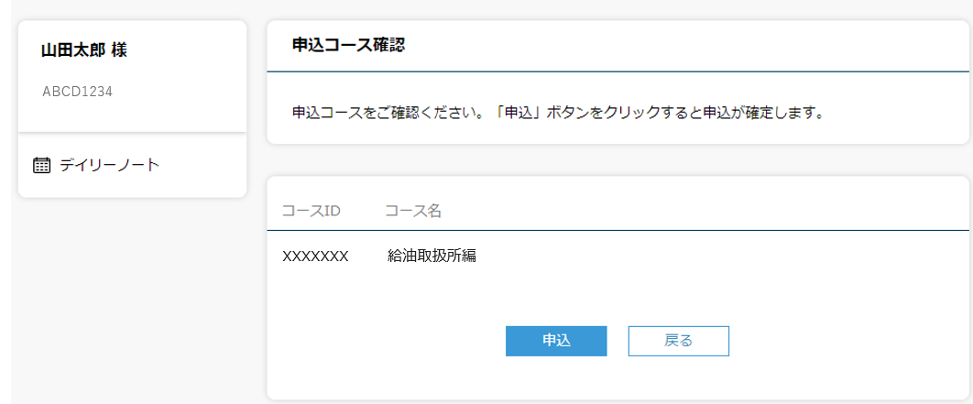
コースを申し込む②
STEP2
コース申込画面で、受講を希望するコースの左側にある四角いチェックボックスをクリックしてチェックを入れ、［確認］をクリックします。申込確認画面で内容を確認の上、［申込］をクリックします。
［コース申込画面］
■新規にコースを申し込む（２）
コース名の左側にあるボックスをクリックしてチェックを入れ、［確認］をクリックすると申込確認画面が表示されます。
※表示されたコースのうち、自身が受講する1コースを選択してください。1コース以上受講することはできません。
選択したコースはこの部分に表示されます。
［申込］をクリックすると、申込完了画面が表示されます。

Slide 11
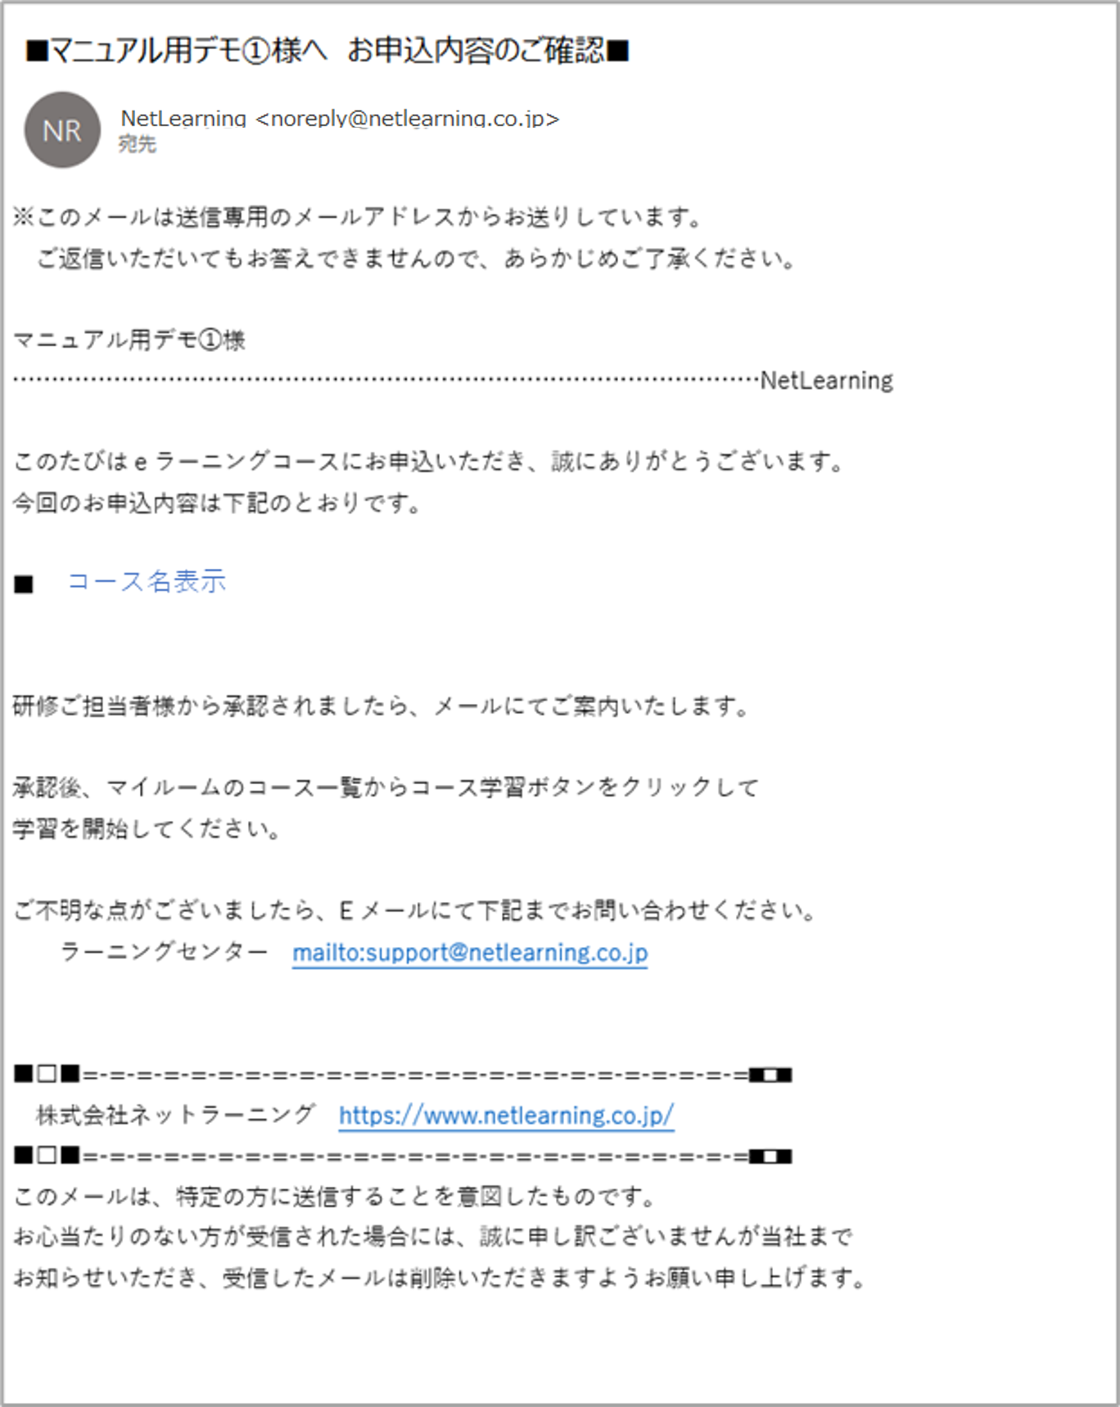
コースを申し込む③
STEP2
コース申し込みが終了すると登録しているメールアドレスに「お申込み内容のご確認」のメールが届きます。
［メール文面］
申し込んだコース名が表示されます。
講習実施機関（各都道府県等）から承認されたら再度承認されたというメールが届きます。

Slide 12
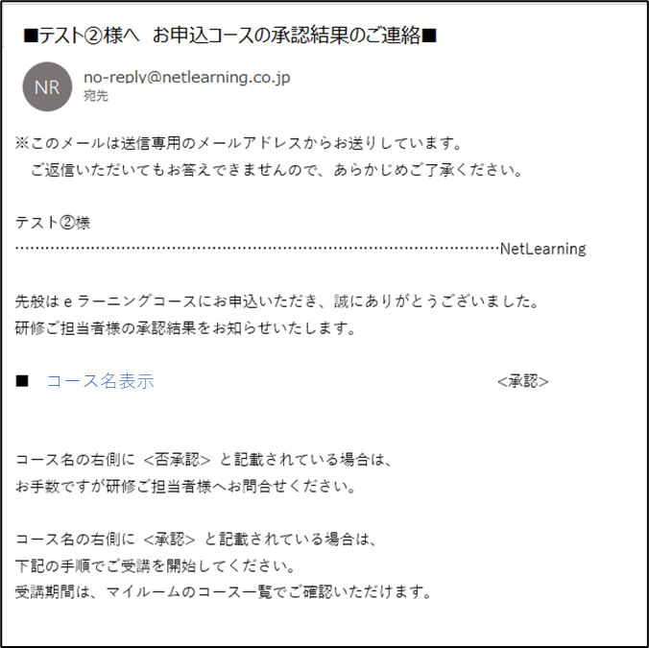
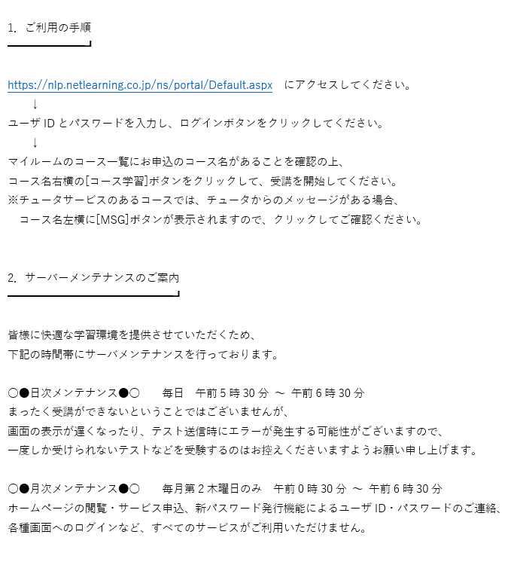
コース申込承認
STEP3
講習実施機関（各都道府県等）にてコースの申し込みが承認されたら、承認結果メールが届きます。
内容を確認しコースの受講を開始してください。
※承認状況については、P23の手順でご確認いただけます。
お問合せいただく際は、講習実施機関（各都道府県等）までご連絡ください。
受講までの手順が記載されております。
承認結果が表示されます。
否承認された場合は講習担当者へお問い合わせをするよう記載されております。
承認された場合は下記に受講の手順が書かれてあるので受講を開始できます。

Slide 13
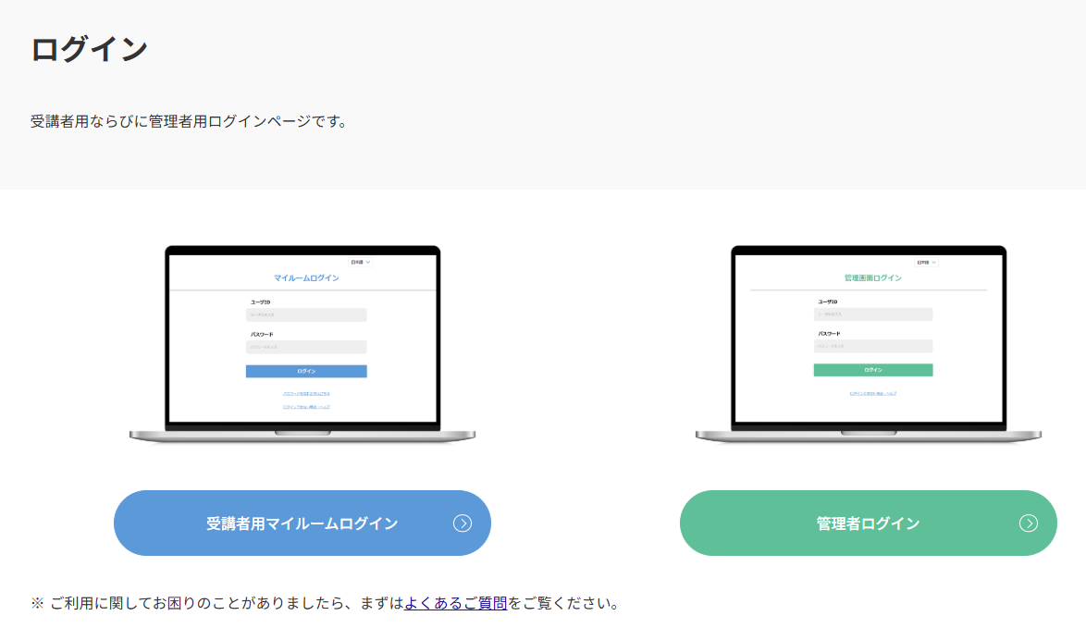
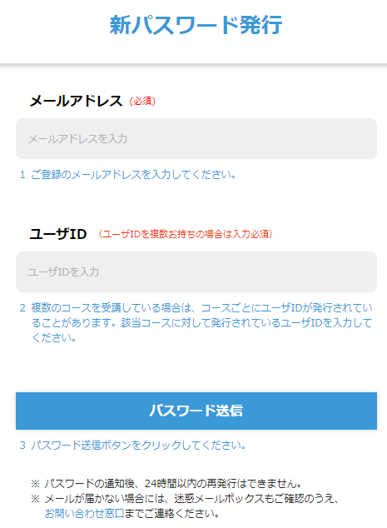
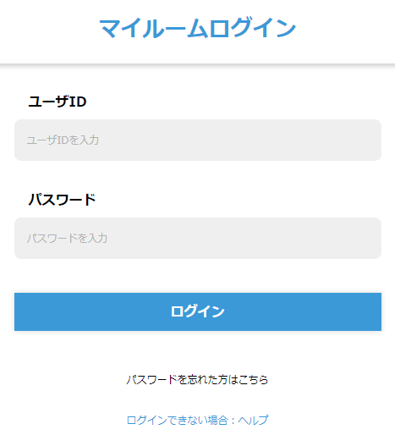
コースを受講する①
STEP4
マイルームへログインする
①メールで通知されたURLまたは下記URLからアクセスして「受講者用マイルームログイン」からアクセスします。
https://www.netlearning.co.jp/login/
②表示されたログインページに、コース申込時に使用されたユーザIDとパスワードを入力します。
パスワードを忘れた場合
受講者・管理者用ログイン
ユーザID・パスワードをお忘れの場合は、「新パスワード発行」画面より再発行することができます。
ご登録のメールアドレスを入力のうえ再発行してください。
ログインURL：https://nlp.netlearning.co.jp/ns/portal/default.aspx

Slide 14
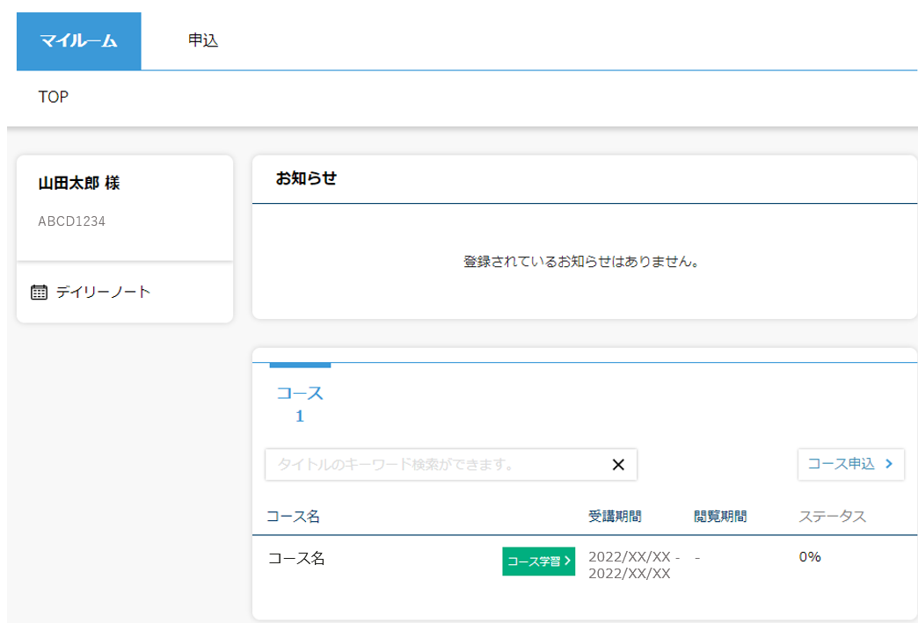


コースを受講する②
STEP4
「マイルーム」から学習ページに入る
ログインすると、「マイルーム」 ページが表示されます。
〔コース学）をクリックすると、「学習の進め方」と「操作説明」が表示されます。
画面の説明に従って、進めてください。

Slide 15
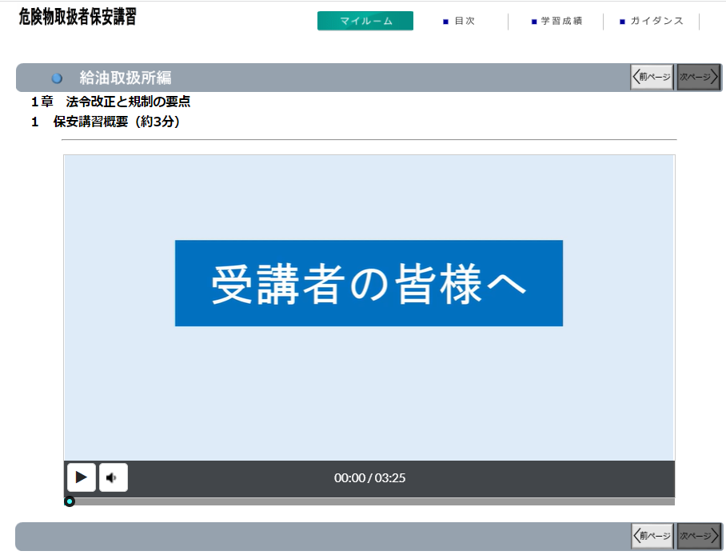

コースを受講する③
STEP4
コースにて学習を開始ください。
受講期間中は何度でもご視聴いただけます。以下はコース内の画面イメージです。
■動画再生画面
・目次：学習項目の一覧が確認できます。
受講完了項目には、直接移動できます。
・学習成績：動画やテストの回答内容および、解答日、正解数を確認できます。
・ ：音量の調節ができます

Slide 16
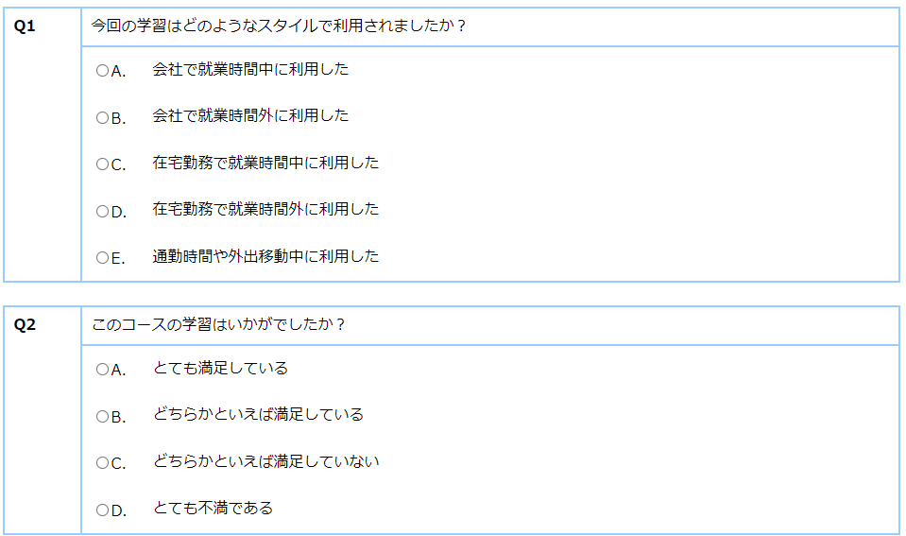
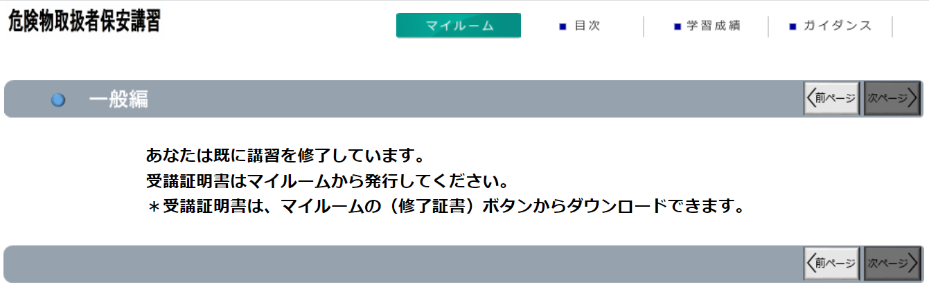
コースを受講する④
STEP4
コースレビューへの回答
レッスン内のすべてのテストに回答いただき、最後のコースレビューに回答送信いただくと修了となります。
※コースレビューはすべてのテストを回答いただかないと表示されません。
コースレビューが表示されない場合は、「学習成績」より未回答のテストがないかご確認ください。
下の画面例は一例であり、実際に表示される項目とは異なります。
①最終ページに進むと、コースレビュー（受講後
アンケート）画面が表示されます。
②「回答完了」ボタンを押してコースの修了となり
ます。
※すべての動画を視聴し、テストに回答することで
コースレビューに回答できるようになります。
※コースレビューに回答しないと、マイページ上の
ステータスが「修了」となりませんので、必ず回答
して下さい。
※「回答完了」ボタンをクリックすると「送信して
宜しいですか？」等のメッセージが表示されます。
メッセージボックス内の「OK」ボタンをクリックい
ただかないと、データが保存されませんのでご注意
ください。
※回答は一度完了すると、再度回答することは出来
ません。
↓コースレビュー回答送信後画面

Slide 17
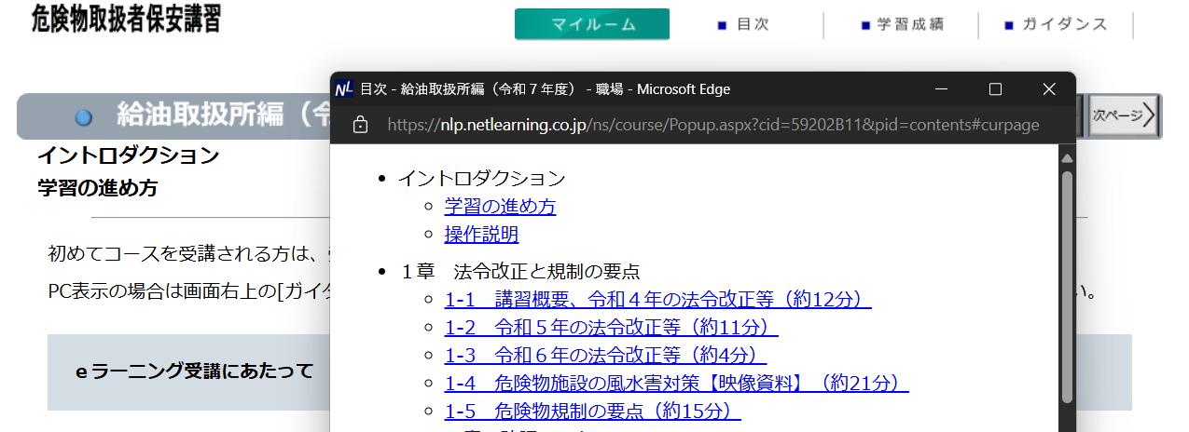
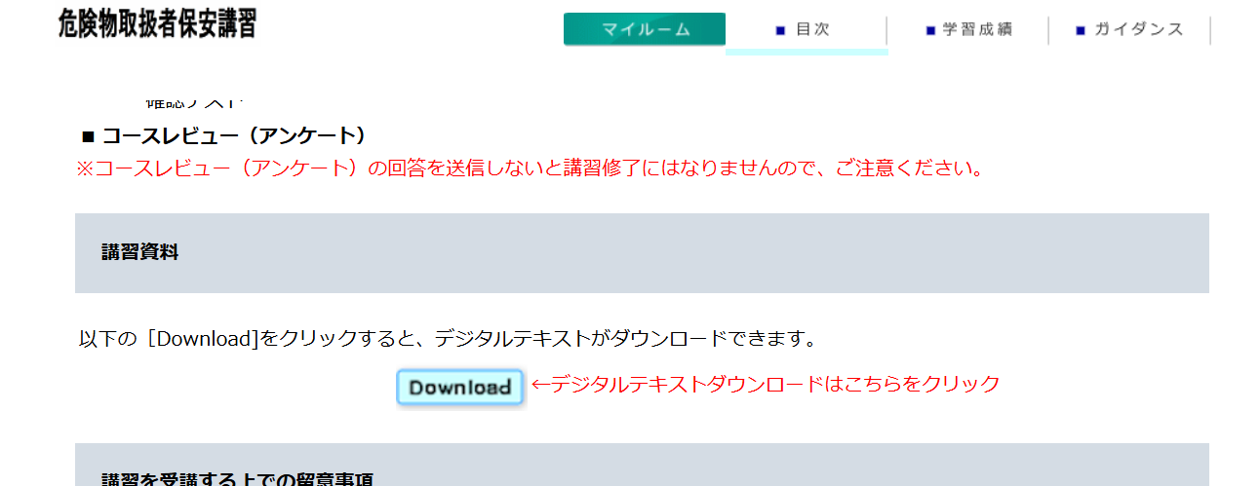
テキストをダウンロードする①
STEP1
テキストのダウンロード方法
「危険物の保安管理」のデジタルテキストをダウンロードすることができます。
イントロダクション内の「学習の進め方」からダウンロードしてください。
■動画再生画面
・学習の進め方
コース内の目次をクリックし、イントロダクション内の「学習の進め方」を選択します。
・テキストのダウンロード
「学習の進め方」の中ほどの「講習資料」の項目にある「Download」をクリックします。

Slide 18



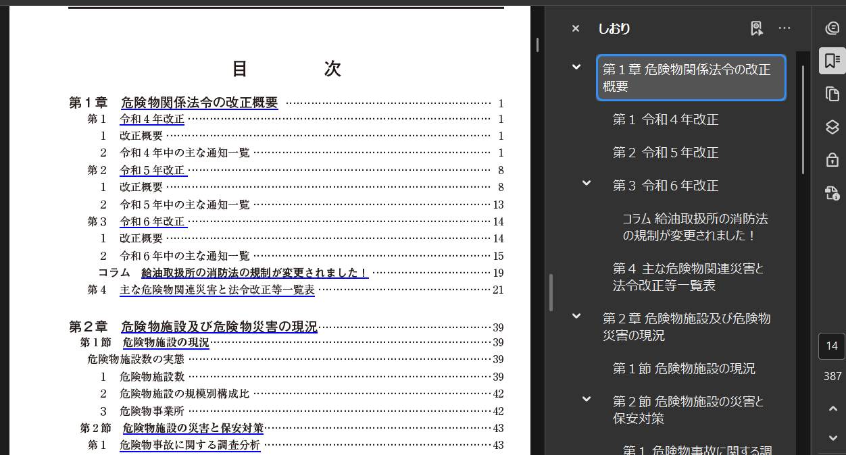
テキストをダウンロードする②
STEP2
テキストについて
・テキストはPDF形式でダウンロードされます。
・講習動画ではテキストの内容を説明していますので、動画視聴中に閲覧する必要はありません。
・ダウンロードしたテキストは、受講端末等に保存でき、いつでも確認することができます。
■危険物の保安管理（PDF形式のデジタルテキスト）
テキストの閲覧について
・ 講習区分に応じた「危険物の保安管理」
のデジタルテキスト（PDF形式）がダウン
ロードされます。
・ テキスト内「目次」のリンクまたは
「しおり」から閲覧する項目を選択する
ことができます。
・ このデジタルテキストは、受講端末等
に保存することができ、受講後も閲覧す
ることができます。
・ PDFデータの印刷、加工、転載は禁止
されており、一部機能が制限されていま
す。

Slide 19
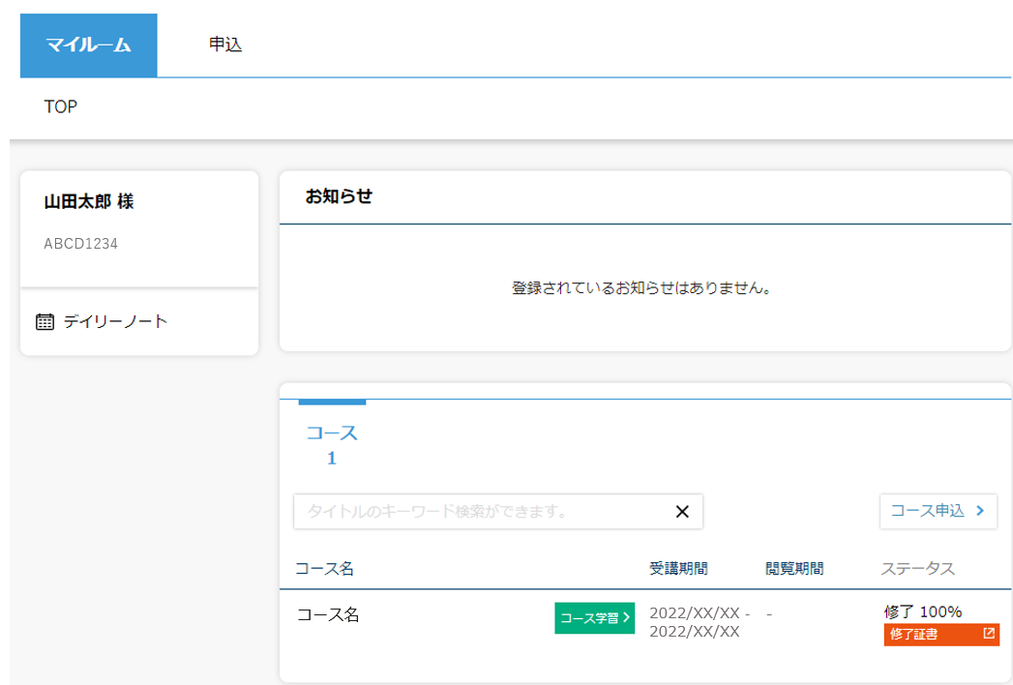
修了書を発行する①
STEP4
修了書の発行
コースレビューの回答が完了すれば、マイページに下記のような表示がされます。「修了証書」ボタンを押すと、発行画面に移ります。
受講を修了すれば、
表示されます。

Slide 20
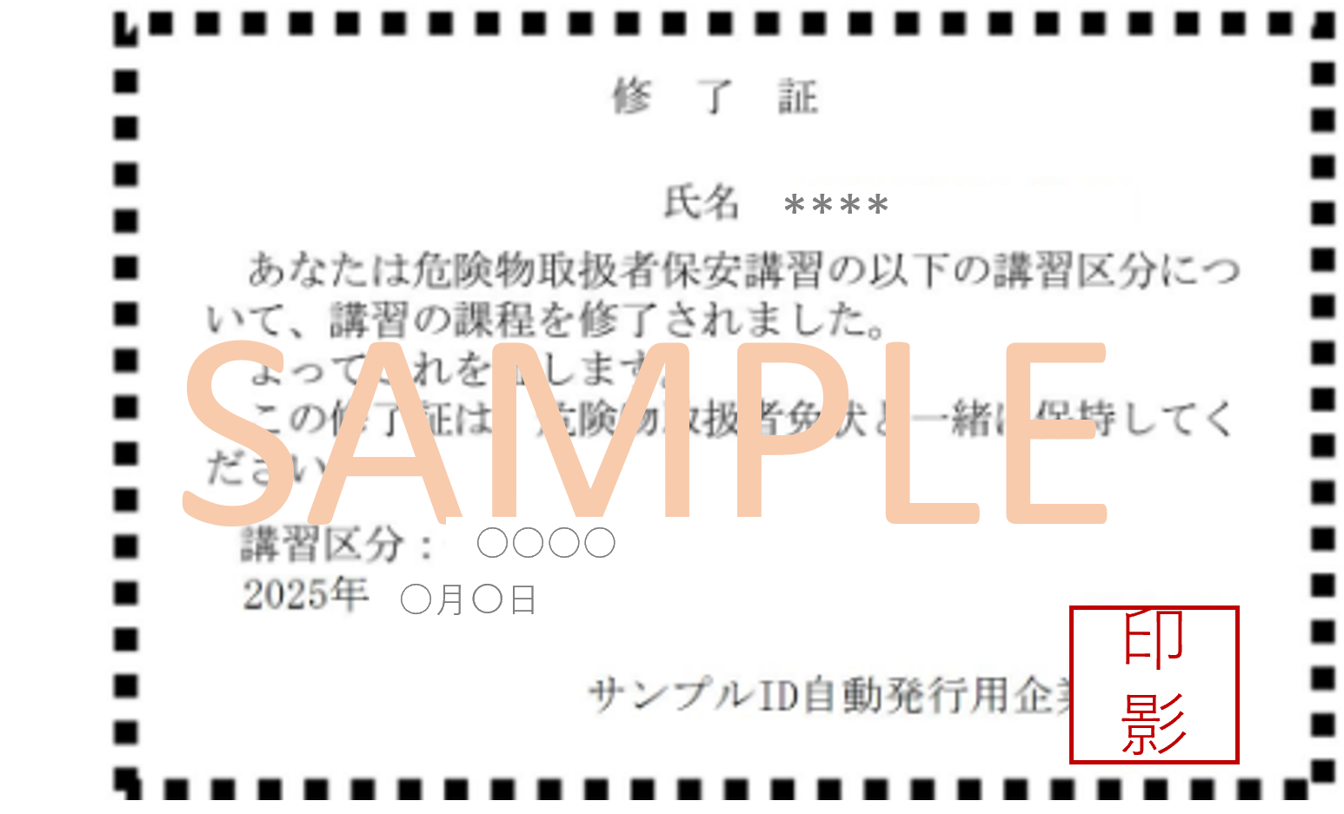
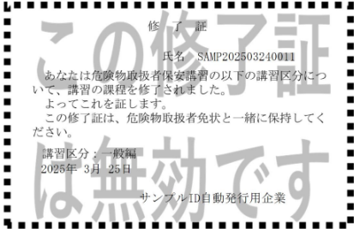
修了書を発行する②
STEP4
修了書の発行
「修了証書」ボタンを押すと、下記のような画面が表示されるので、印刷し危険物取扱者免状と併せて保持してください。講習を実施する都道府県によって、印影が押印されていない修了証が発行される場合があります。印影がない修了証は無効な修了証になりますので、講習実施機関がご案内する方法で受領してください。※表示までに、数十秒かかる場合がございますのでお待ちください。
印刷の際は用紙サイズをA4に指定し、「印刷可能領域に合わせる」に設定し、印刷後に点線で切り取ってください。
印影ありバージョン
印影なしバージョン
SAMPLE

Slide 21

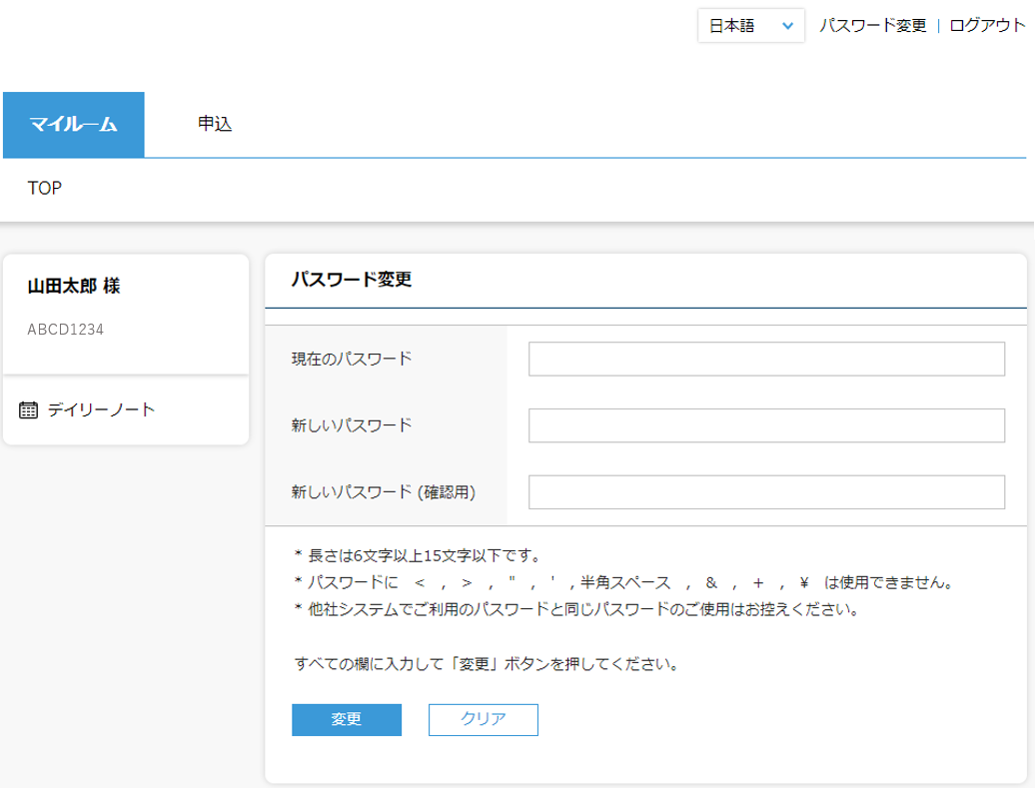
パスワードを変更する/ログアウトする
※パスワードの長さは6文字以上15文字以下で設定してください。
※パスワードに < , > , " , ' , 半角スペース , & , + , ¥ は使用できません。
パスワード変更
ログインパスワードを変更できます。
ああああああああああああああああああああああああああああああああああああああああああああああああああああああああああああああああああああああああああああああああああああああああああああああああああああああああああああああああああああああああ
ログアウト
マイルームからログアウトし、ログイン画面に戻ります。

Slide 22
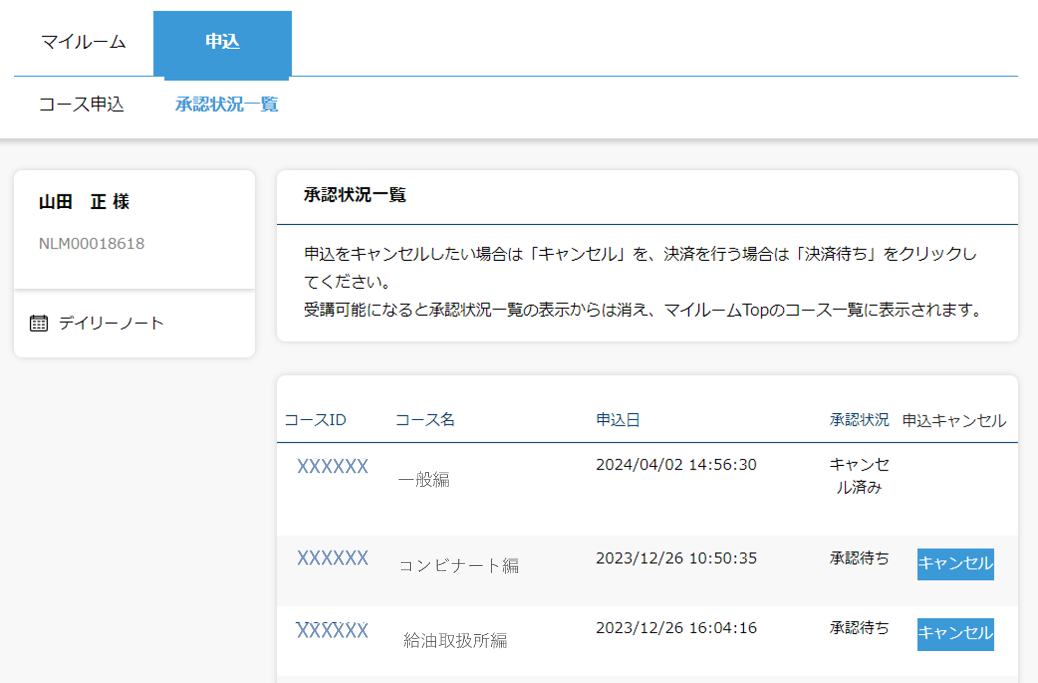
コース申込をキャンセルする①
マイルームTOP画面の［申込］タブから［承認状況一覧］をクリックすると、承認状況一覧画面が表示されます。
※キャンセルができるのは、管理者が申込承認する前までとなります。
［承認状況一覧］をクリックすると、承認状況一覧画面が表示されます。
［マイルームTOP画面］
ABCD1234
承認待ちの場合のみ、キャンセルが可能です。
一般編

Slide 23
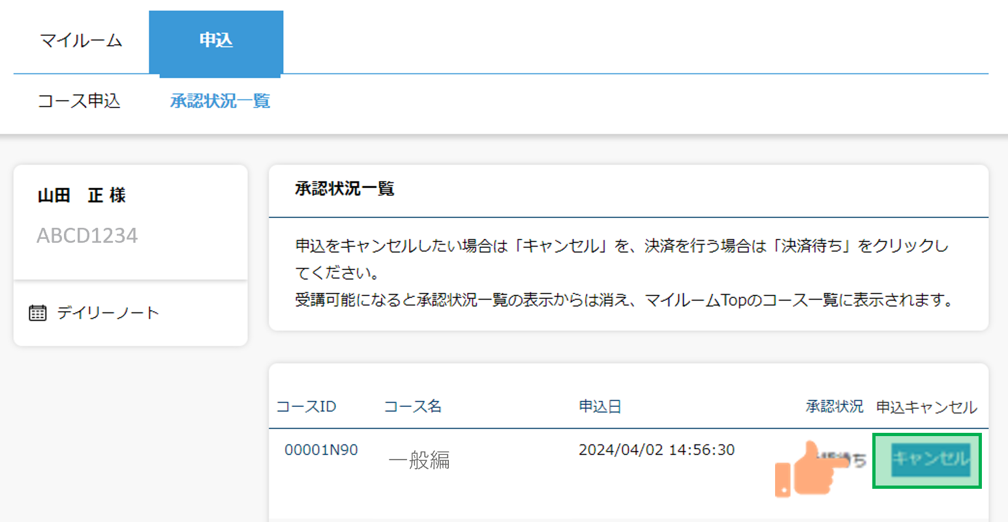
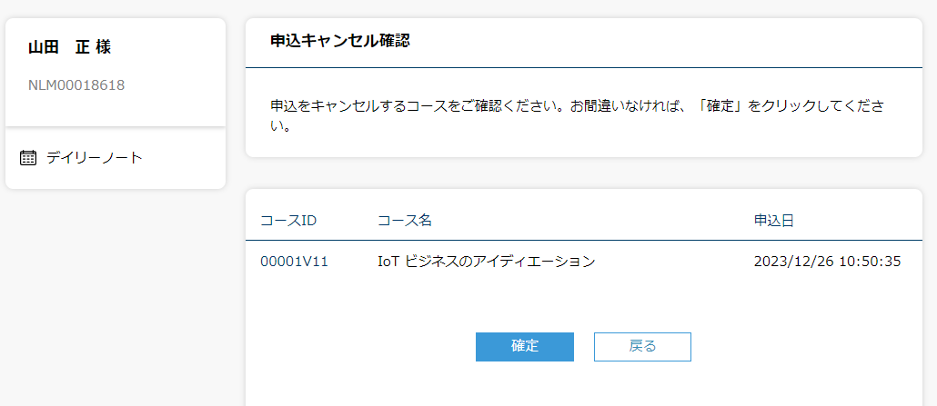
コース申込をキャンセルする②
キャンセルを希望するコースの右側にある［キャンセル］ボタンをクリックして、［確認］をクリックします。
［承認状況一覧画面］
■申し込んだコースをキャンセルする
コース名の右側にある［キャンセル］ボタンをクリックして［確定］をクリックするとキャンセルが完了します。
ABCD1234
キャンセルしたコースは、申込画面より再度お申込みが可能です。

Slide 24
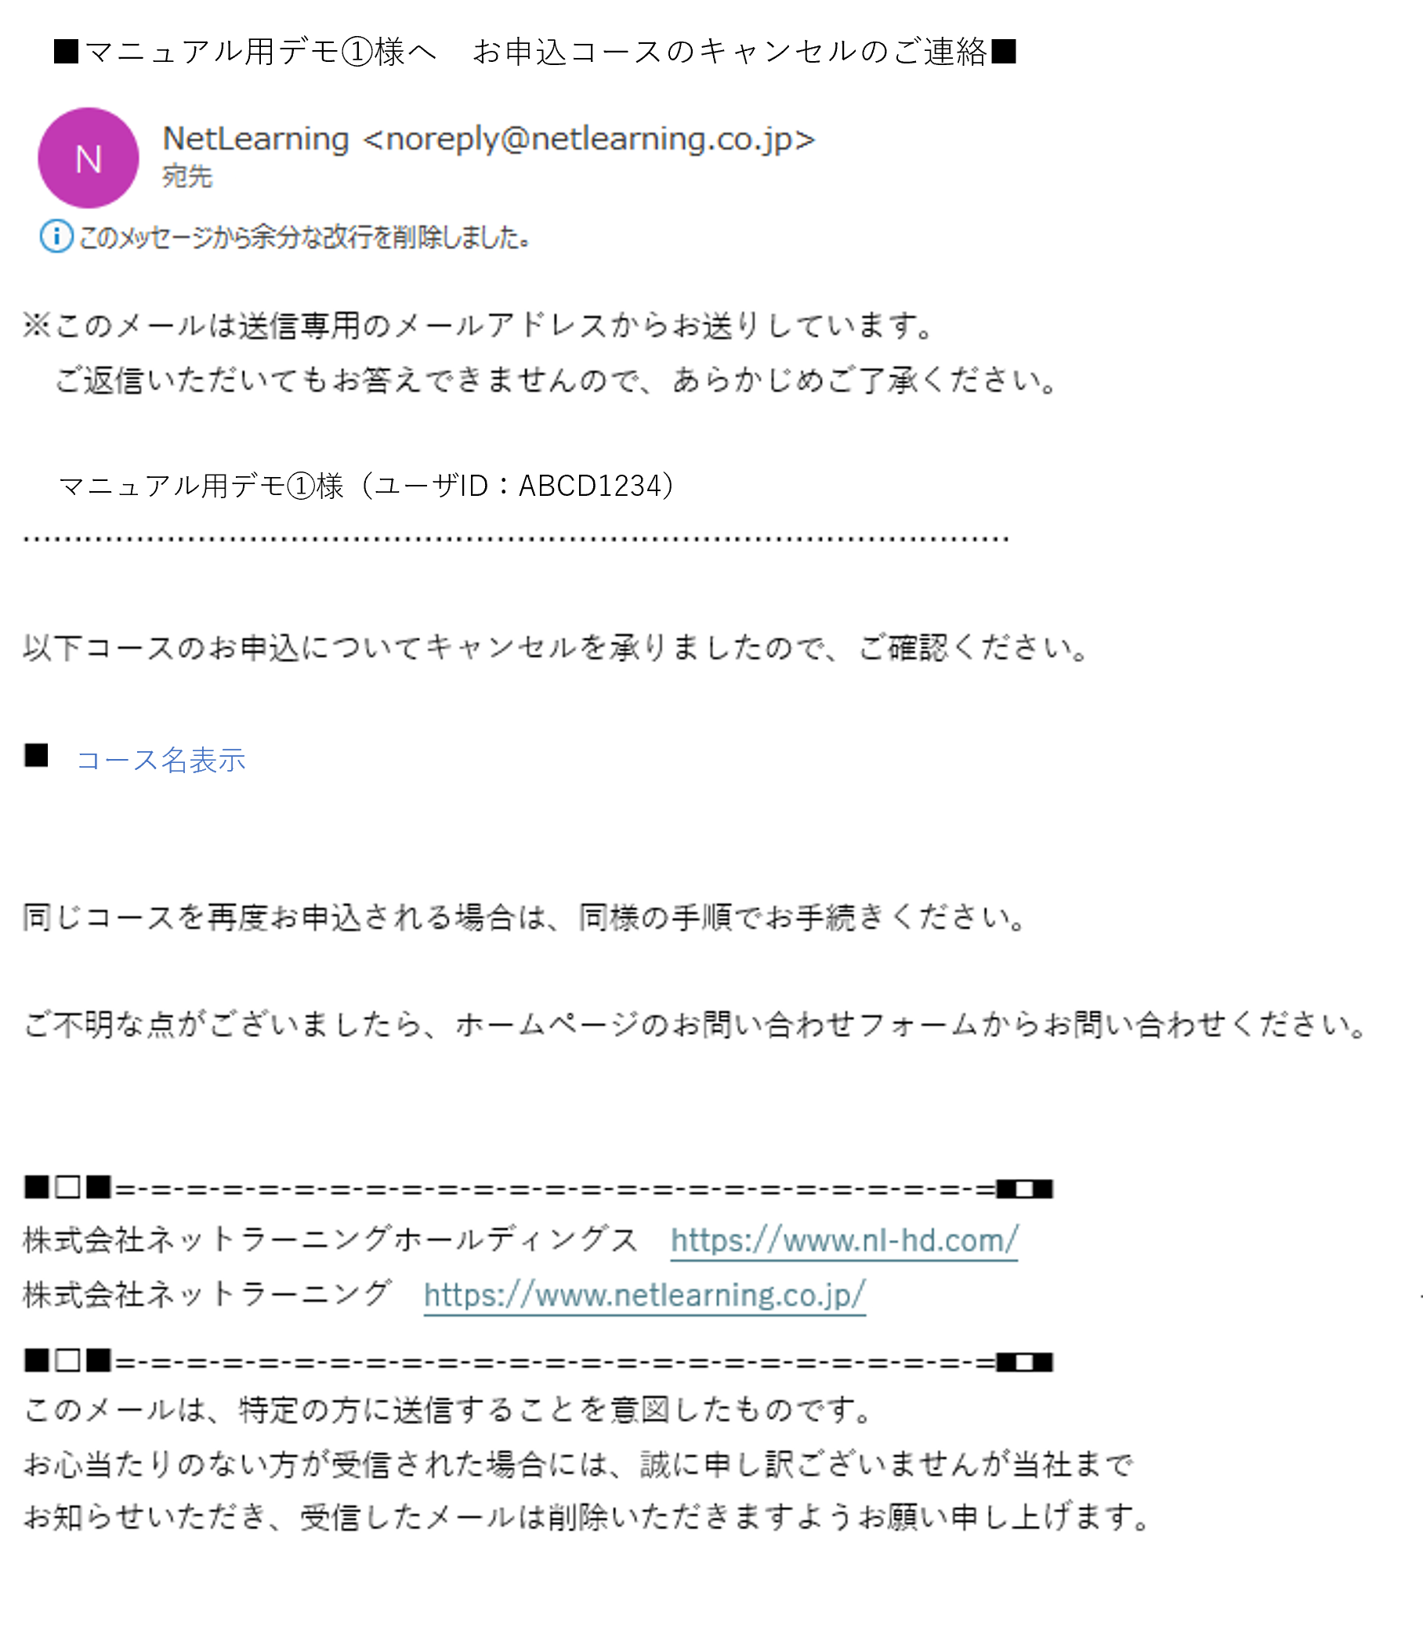
コース申込をキャンセルする③
STEP2
コースのキャンセルが完了すると登録しているメールアドレスに「お申込コースのキャンセルのご連絡」のメールが届きます。
［メール文面］
キャンセルしたコース名が表示されます。

Slide 25

申込状況を確認する①
マイルームTOP画面の［申込］タブから［承認状況一覧］をクリックすると、承認状況一覧画面が表示されます。
［マイルームTOP画面］
ABCD1234
一般編

Slide 26

申込状況を確認する②
承認状況より下記ステータスが確認できます。
承認待ち：管理者の申込承認待ちの状態
否承認：管理者が申し込みを非承認した状態
キャンセル済み：受講者が申込をキャンセルした状態
［承認状況一覧画面］
ABCD1234
一般編

Slide 27

FAQ
◆推奨環境とはなんですか？スマートフォンでの受講は可能ですか？
⇒eラーニングコースを受講するために必要なパソコンやタブレット、インターネット回線、ソフトウェアなどの条件です。
この条件を満たしていない場合、受講の保証はいたしかねます。
下記ページにて推奨環境をご案内しておりますのでご確認ください。
【推奨環境ご案内ページ】
https://www.netlearning.co.jp/about/index.html
◆申込期間、受講開始日、受講期限が知りたいです。
⇒申込期間：講習実施機関（各都道府県等）にお問い合わせください。
受講開始日：STEP２のコース申込み後、講習実施機関（各都道府県等）による承認が完了された方から
順次受講開始となります。
受講期間：受講開始日より1か月間です。期限を過ぎた場合は受講不可となります。
◆eラーニングの受講が完了した後も振り返り受講は可能ですか？
⇒受講期間内であれば、コース内の動画は何度でも視聴いただけます。
テストは一度合格してしまうと再度受験することはできません。
◆受講可能期間の延長はできますか？
⇒講習実施機関（各都道府県等）にご相談ください。
◆24時間利用可能ですか？
⇒はい、24時間利用が可能です。
ただし、毎月第2木曜日午前0時30分 ～ 午前6時30分 は、サーバメンテナンスを行っているため、すべての
サービスをご利用いただけません。

Slide 28
FAQ
◆氏名等で使用できる漢字に制限はありますか？
⇒文字化け等の可能性があることから、「IMEで変換可能な常用漢字」 のみ使用することが可能です。
◆ログイン画面で「ユーザIDまたはパスワードが間違っています」と表示されてログインできません。
⇒以下の項目にご注意の上、再度ユーザIDおよびパスワードを入力してみてください。
・入力モードが半角英数になっているか
・英字 O （オー） と 数字 0 （ゼロ）、または 英字 I （アイ） と l （エル） と 数字 1 （いち）
を間違えて入力していないか
・コピー＆ペーストで入力している場合、余分な空白までコピーしていないか
・パスワードを忘れた場合は、ログイン画面の「パスワードを忘れた方はこちら」から新パスワードを発行してください。
◆一つのメールアドレスで複数名登録（ユーザーIDの発行）することは可能ですか？
（例）同一事業所の複数の従業員が会社のメールアドレス（１つ）を使って登録する。
⇒可能です。ユーザーIDの取り違えがないようご注意ください。
また、IDを忘れた場合は氏名、メールアドレス、受講コース名をご記載いただきお問合せフォームよりご連絡ください。
株式会社ネットラーニング
https://www.netlearning.co.jp/contact/index_course.html
◆複数名登録の手順を知りたいです。
⇒ID発行ページからユーザIDを発行後一度画面を閉じ、再度ID発行ページのURLにアクセスしてください。
マイルームログインページからは発行できませんのでご注意ください。
◆同一人物が複数IDを発行することはできますか？
⇒同じ免状番号で登録はできません。
もしも登録情報を誤った場合は、講習実施機関（各都道府県等）の窓口へお問い合わせください。

Slide 29
FAQ
◆免状番号を入力するとエラーになります。
⇒すでに同じ免状番号で登録されているかもしれません。
講習実施機関（各都道府県等）の窓口へお問い合わせください。
◆申込の承認がされません。承認状況を確認したいです。
⇒講習実施機関（各都道府県等）へお問合せください。
◆テキストのダウンロードはどこでできますか？
⇒各コースのイントロダクション内の「学習の進め方」にリンクがございます。
リンクをクリックするとPDFファイルのダウンロードが可能です。
テキストは印刷できませんのでご注意ください。
◆マイルームで１００％と表示されているのに修了書が発行できません。
講習動画を全て視聴し、テストにも合格したのに修了書が発行できません。
⇒コースレビューに回答していない可能性があります。全てのテストに合格した後、コースレビューの回答が完了する
ことで講習修了（修了書の発行が可能）になりますので、必ず完了してください。
◆誤って登録・誤ったコースの申込承認をされてしまった場合、修正・削除することは出来ますか？
⇒ご自分で修正・削除することはできませんので、講習実施機関の問い合わせ窓口までご連絡ください。
※eラーニング提供元「株式会社ネットラーニング」に直接ご依頼いただいても修正・削除を承ることはできません。

Slide 30
FAQ
◆受講者IDは削除されますか？
⇒受講者IDは年度末に削除されます。
IDが削除されると修了書はダウンロードできなくなるため、必ずコース修了後にダウンロードいただくようお願いいたします。
◆免状の写真書換えについて不明点があります。どこに相談すればいいでしょうか。写真書換えに必要なものはありますか。
⇒免状の写真書換え等で（一財）消防試験研究センターに申請手続きする際には、本修了証の添付が必要と
なります。詳細は同センターのサイト等でご確認ください。
【講習実施機関の問合せ窓口】
香川県危機管理総局危機管理課（危険物担当）：087-832-3243

Slide 31

お問い合わせ
▼よくある質問はこちらからご確認いただけます。
https://www.netlearning.co.jp/faq/index.html
「よくあるご質問」を見ても解決しない問題がございましたら、
ご登録の氏名・メールアドレスおよび受講者ID・コース名を記載し、フォームよりお問い合わせください。
（講習実施機関の問合せ窓口）
香川県危機管理総局危機管理課（危険物担当）：087-832-3243
（eラーニングシステム提供元）
株式会社ネットラーニング お問合せフォーム
https://www.netlearning.co.jp/contact/index_course.html
※フォーム送信後2営業日以内に事務局から回答がない場合は、大変お手数ですが、宛先メールアドレスを
ご確認のうえ、再度お問い合わせください。
《土・日曜日、祝祭日、年末年始（12/29～1/3）は非営業日となります》

